Slide 1
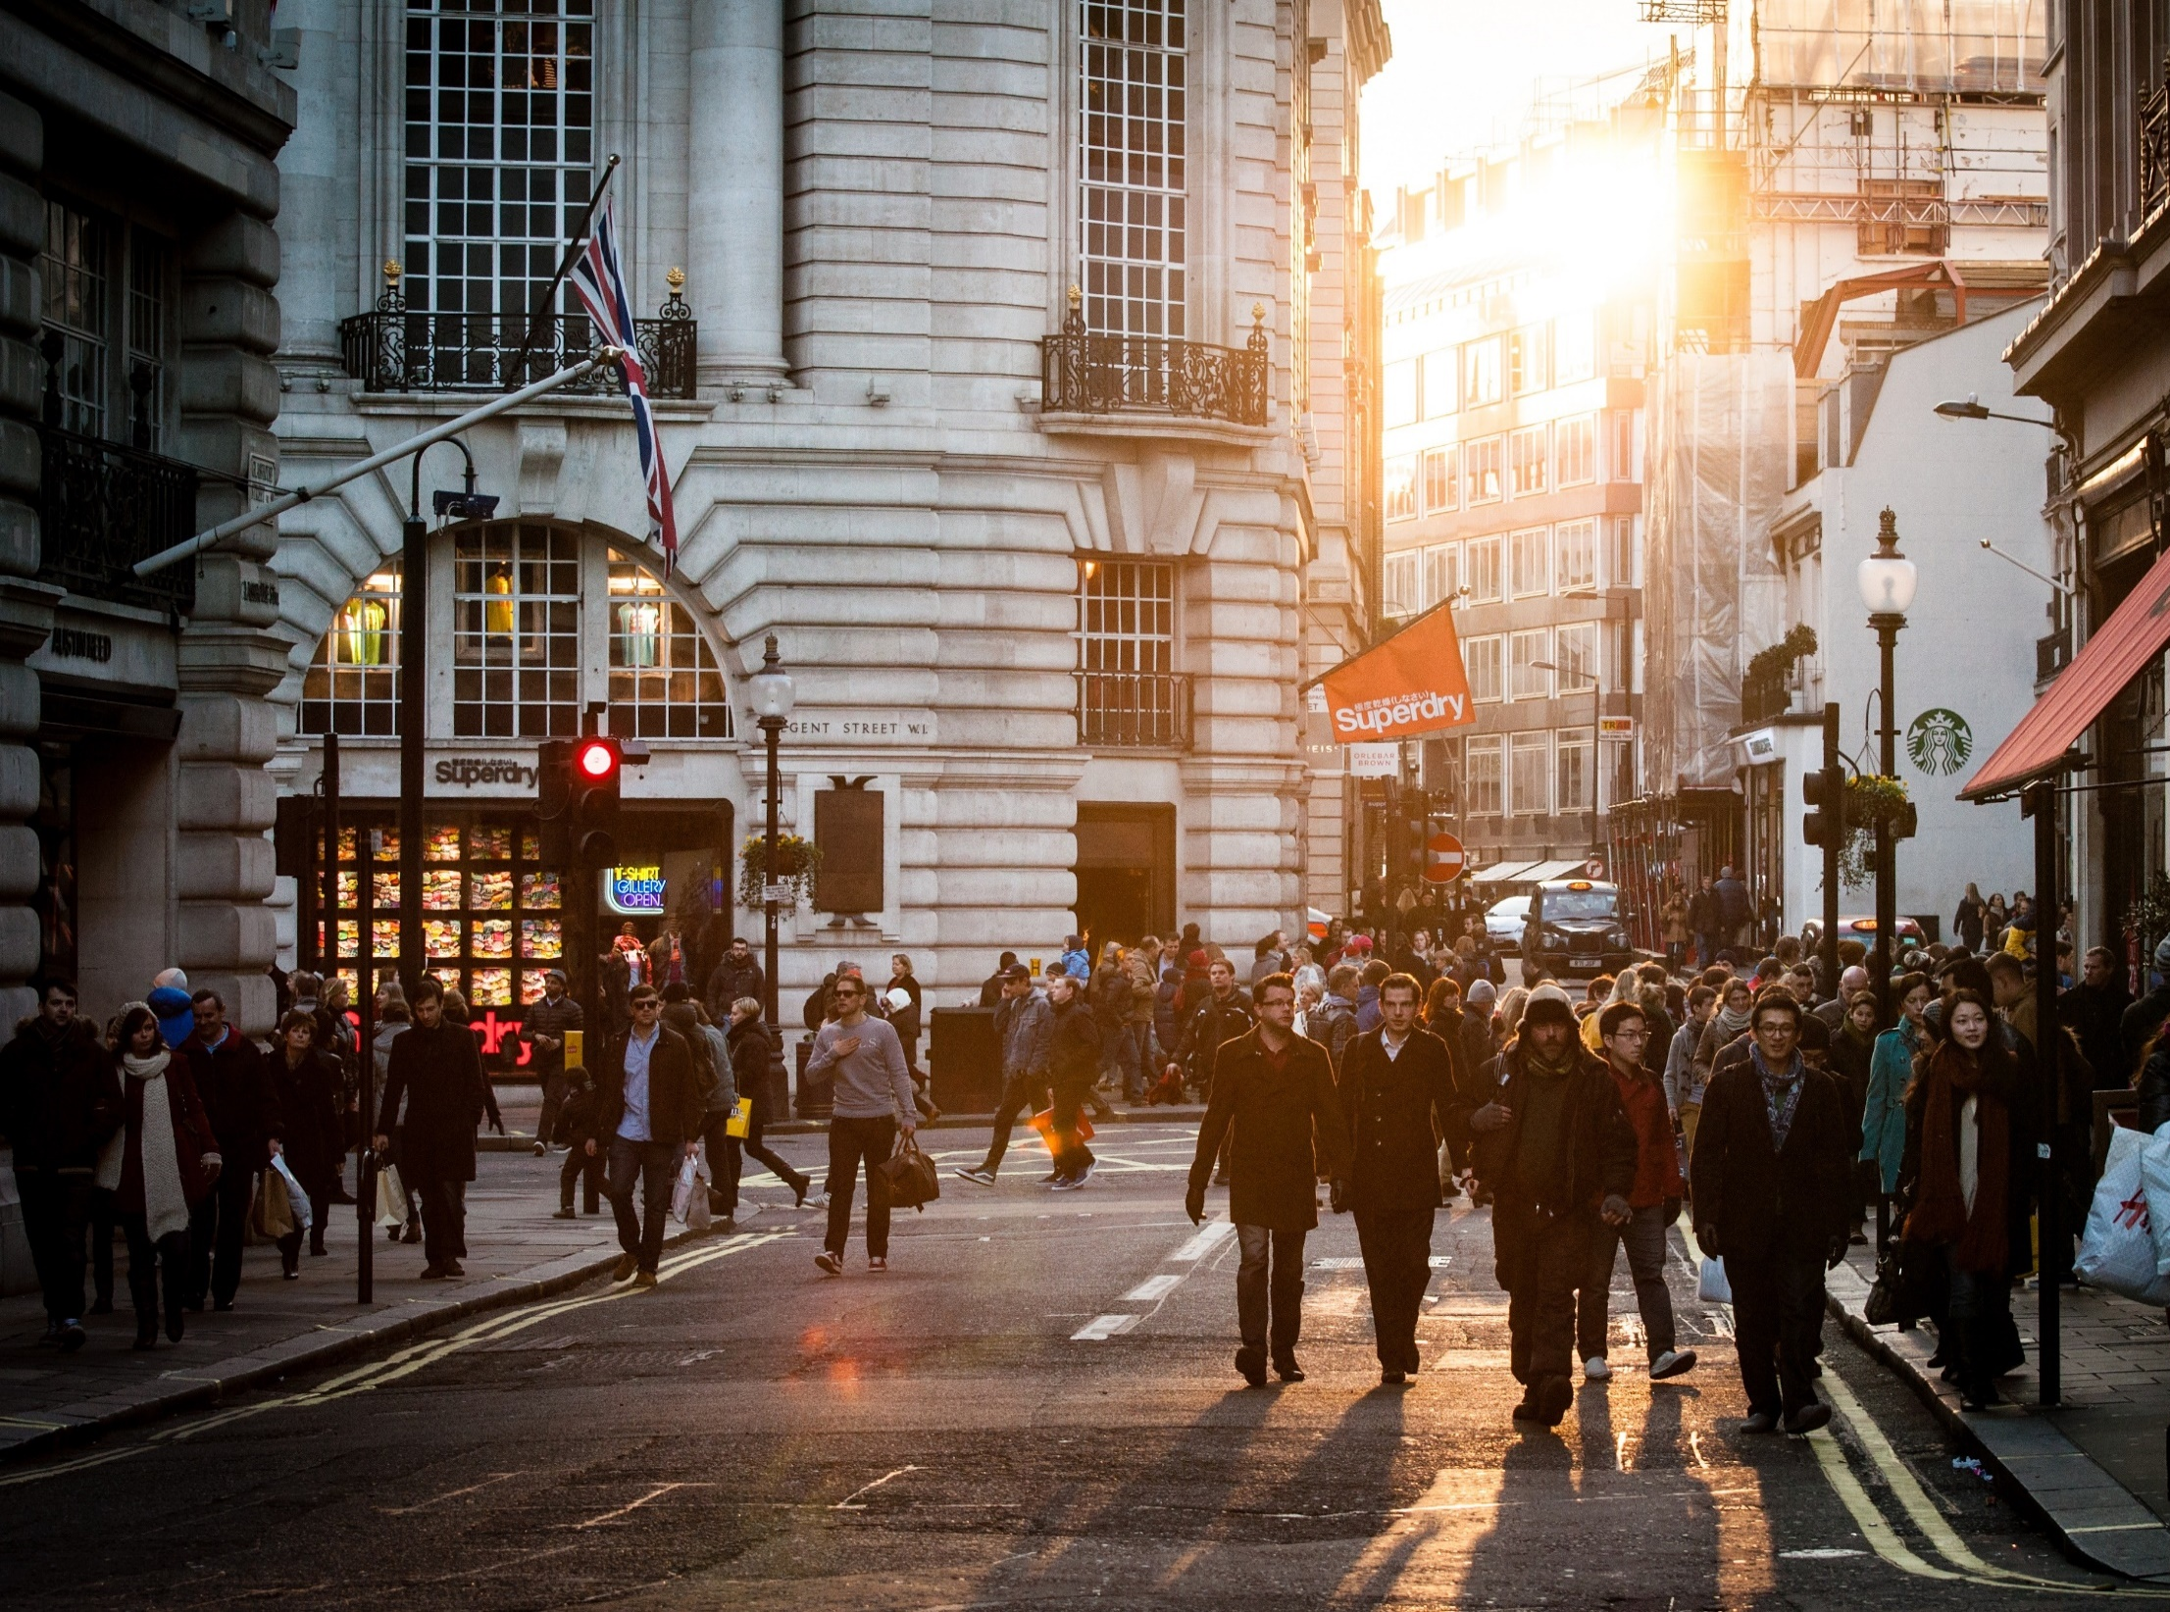
Španělský
jazyk
Johanna Šilarová

Slide 2
Obsah
Opakování – 2. lekce - viz prezentace č. 7 a učebnice str. 33
Slovesa SER, ESTAR, HAY (být) str. 45

Slide 3
Slovesa SER, ESTAR, HAY
Ve španělštině existují tři různé ekvivalenty českého slovesa být:
SER - se používá pro určení identity, původu a trvalých vlastností, pro určení povolání, vlastnických vztahů a hodin.
ESTAR - slouží k určení polohy, umístění konkrétní osoby, věci, nebo místa.
„co/kdo“ (Rambo) – „je“ (está) – „kde“ (en el parque)
pomocí tohoto slovesa se tedy ptáme, kde (DÓNDE) se něco nebo někdo nachází a odpovídáme na tuto otázku.
¿Dónde estás? – Estoy en casa.
¿Dónde es está Madrid? – Madrid es está en el centro de España.
Anna está de vacaciones con su tío.
HAY - vyjadřuje existenci.
Granada es una ciudad. Está en Andalucía. Es muy bonita y hay muchos monumentos.

Slide 4
SER
HAY
Používá se pouze v neosobním tvaru HAY,
a to jak v jednotném, tak množném čísle.
ESTAR
soy
eres
es
somos
sois
son
estoy
estás
está
estamos
estáis
están

Slide 5
Prezentace:
Cca 15 minut po jednom, dvojice, max. trojice
Na flashce, šablona VŠEM, v příslušných barvách fotografie, videa
Témata:
Kulturní: - Gastronomie (Mexiko, Perú, Španělsko) – historie (Mexiko - kukuřice)
- Hudba 1. Tradiční (tango, flamenco, cumbia, mariachi, salsa…)
2. Současné proudy a žánry (reggaeton, rap, hip hop…) původ, tendence, fúze s jinými žánry (Rosalía, Cogelones, Calle 13…) politická angažovanost…
- Tanec (tango, salsa, flamenco) původ, hlavní „hvězdy“, nové tendence (tango nuevo, queer tango)
- Literatura (autor, zařadit do období a lit. stylu, specifičnost autora)
- Film (1 režisér)
- Malba, socha, fotografie

Slide 6
- Mytologie (kosmovize, náboženství, mýty)
- Památky původních civilizací
Politická: - Revoluce (Kubánská, Zapatisté…) a jejich dopady do současnosti
- Narcos a snahy v boji proti narkomafii
- Migrace a sociální problémy s ní spojené
- Španělská conquista a sociální a politické problémy z ní plynoucí („Konquista pohledem poražených“)
Sociální: - „Původní“ obyvatelé, jejich historie, kultura a postavení v současné společnosti (vybrat zemi a její etnika)

Slide 7
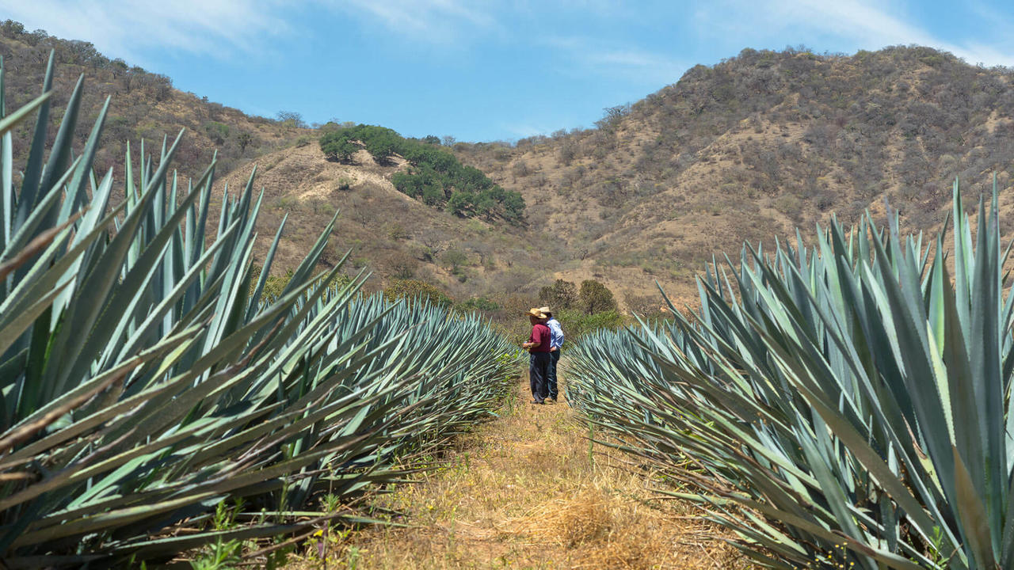
Děkuji za pozornost!
Děkuji za pozornost!

